Slide 1
无线路由器延迟测量与优化

Slide 2
背景&需求
全球WiFi建设日益扩大。WiFi已成为用户接入互联网的主要方式。据统计，2013年互联网55%的流量来自于无线和移动设备^{[1]} 。
用户期待更加快的无线设备上网速度。当页面加载时间超过3秒，40%的用户会放弃浏览^{[2]}。
大部分移动应用所采用的HTTP协议对网络延迟十分敏感。宽带接入每产生的10ms的延迟，就会造成页面加载时间1000ms的增大^{[3]}。
由于合理测量方式的缺失，目前对于无线延迟的研究，大部分仍处于未知状态。
[1] Cisco. Cisco visual networking index: Forecast and methodology, 2013–2018. CISCO White paper, pages 2013–2018, 2013.
[2] Akamai study. http://goo.gl/2pwozG.
[3] S. Sundaresan, N. Feamster, R. Teixeira, N. Magharei, et al. Measuring and mitigating web performance bottlenecks in broadband access networks. In ACM Internet Measurement Conference, 2013
Notes:
参考文献，

Slide 3
研究目标
实现无线路由器延迟测量及优化，提升整体用户体验。
利用IEEE MAC802.11无线驱动，对于无线延迟数据进行测量。
分析无线参数与延迟数据的内在关系。
针对当前无线路由器存在的问题，进行优化设计，最终提升用户体验。

Slide 4
计划安排
时间 | 计划目标
开题答辩 | 收集与了解关于无线延迟的相关论文与研究
中期答辩 | 完成无线路由器延迟测量及相关参数分析
期末答辩 | 设计并实现优化方案，提升用户体验

Slide 5
延迟测量
K. Thompson, G. J. Miller, and R. Wilder. Wide-area internet traffic patterns and characteristics. Network, IEEE, 1997.
Mustafa Ergen. Ieee 802.11 tutorial. University of California Berkeley, 70, 2002
Notes:
下面是延迟测量的方法，在本实验中，我们主要是针对TCP包进行测量，因为现今最为常用的，并且对于网络延迟十分敏感的HTTP协议是基于TCP协议的。
图示为TCP三次握手过程，已详细的标注了可能出现的延迟，及重要时间点
。基于时间同步及不涉及用户端测量的目的，我们所有的时间戳都是在AP端采集，因此在忽略一些极短的延迟后，最终我们的我们的下行延迟为 上行延迟为
##因为三次握手 服务器处理时间较短 可以忽略 所以我们的有线部分的延迟为排队等待，信道繁忙，可能出现的重传

Slide 6
数据采集
在国内某高校实际部署无线路由器
共47台Netgear WNDR4300 配置openwrt系统无线路由器
其中44台部署在学生宿舍，3台部署在研究生实验室
共采集了约2T的原始数据
Notes:
----- 会议笔记(16/4/8 11:53) -----
yan

Slide 7
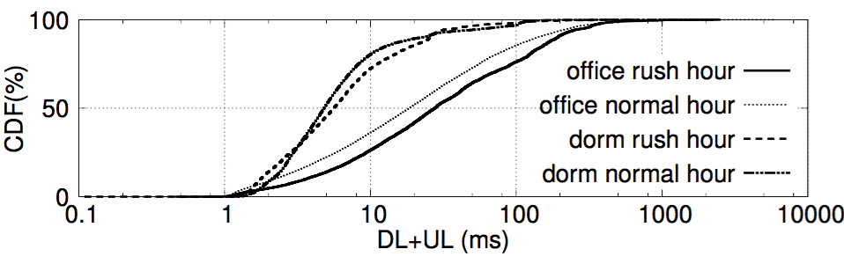
测量结果分析
实验室 AP: 10% 数据包
WiFi 延迟 > 100ms
实验室 AP: 50% 数据包
WiFi 延迟 > 20ms
K. Sui, Y. Zhao, D. Pei, and Z. Li. How bad are the rogues impact on enterprise 802.11 network performance? In INFOCOM, 2015.
Notes:
根据地点和时间的不同，

Slide 8
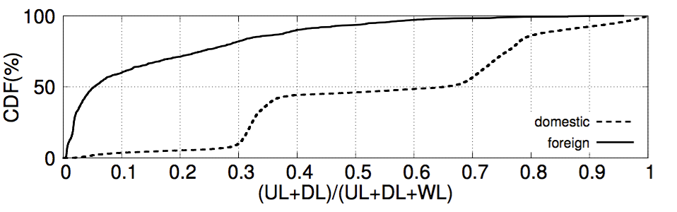
测量结果分析
对于50%的国内数据包，无线延迟占总延迟的60%
Notes:
面对占比如此高的无线延迟，我们就想要进一步分析，一些无线参数和延迟有什么关系，而什么又是对无线延迟影响最大的无线参数？

Slide 9
无线参数
信道利用率AU（Airtime Utilization）
发送/接收吞吐率T_{tx} /T_{rx}（transmitting/receiving Throughput）
接收信号强度RSSI
重传比率RR(Retry Ratio)
发送/接收物理速率TPR /RPR（transmitting /receiving physical rate ）
排队长度 Q（queue length snapshot ）

Slide 10
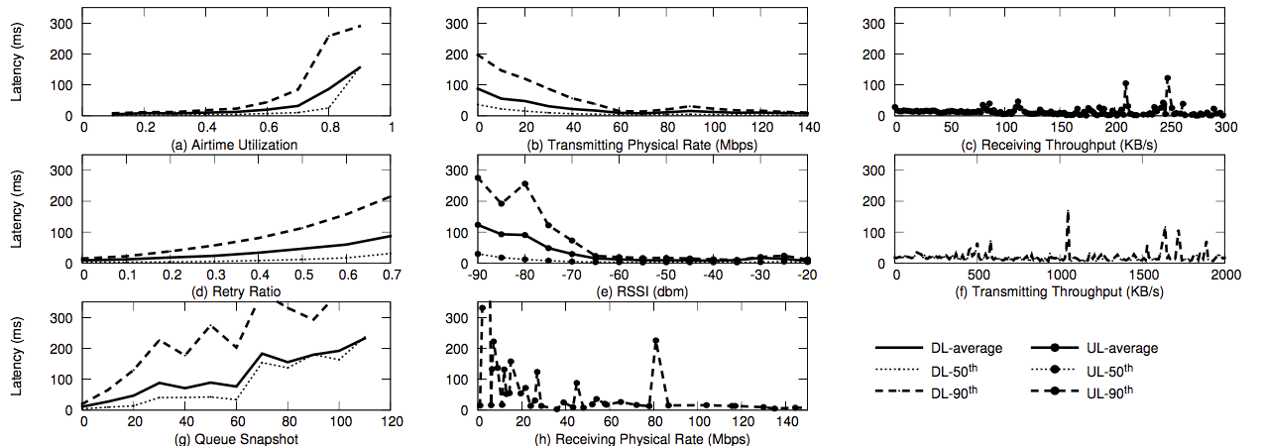
相关性分析
Positive Trends
Negative Trends
No Clear Trends
Airtime Utilization
Transmitting Physical Rate
Receiving Throughput
Retry Ratio
RSSI
Transmitting Throughput
Queue Snapshot
Receiving Physical Rate
Notes:
但我们可以发现，就算是和延迟相关性最强的信道占用率，在小于0.55时，延迟也是基本不变的，所以这些无线参数并不能很好的反应无线延迟。因此我们就想要利用这一点对于当前基于这些无线参数的算法，进行优化，LCCS信道选择算法就是其中一个

Slide 11
性能优化——信道调整（LCCS）
LCCS: least congestion channel search
当前最常用的单个AP信道调整算法
利用测量延迟Latency直接作为LCCS的输入参数，以更好的反应当前各个信道情况
信道 1
信道 6
信道 11
最佳（AU）

Slide 12
目前困难
LCCS算法频繁切换信道将导致用户断连
采用新的输入参数结果不可期

Slide 13
未来工作
解决切换信道断连问题。
实现以测量延迟作为LCCS输入参数算法。
评估基于延迟的LCCS算法的优劣
进一步优化LCCS算法，提升用户体验

Slide 14
谢谢

